Slide 1

한국항공우주연구원
Platform Engineering 체계 도입 제안
MEGAZONE I 2023.01

Slide 2
Contents
Ⅰ. 항우연 Platform Engineering 체계 제안 개요
1. 소프트웨어 개발〮운영 트렌드
2. Platform Engineering 체계 도입 배경 및 필요성
Ⅱ. Platform Engineering 체계 구축(안)
1. 개요
2. Governance
3. Process 및 R&R 4. 매뉴얼/교육
Ⅲ. 기대효과
Ⅳ. 컨설팅 제안
1. 메가존의 ‘Platform Engineering 컨설팅’ 제안
2. 컨설팅 범위/일정/산출물(안)
3. 컨설팅 추진 체계(안)

Slide 3
I. 항우연 Platform Engineering 체계 제안 개요
1. 소프트웨어 개발·운영 트렌드
2. Platform Engineering 체계 도입 배경 및 필요성

Slide 4

1. 소프트웨어 개발〮운영 트렌드
I. 항우연 Platform Engineering 체계 제안 개요
S/W 개발의 속도, 품질, 민첩성을 향상하기 위한 DevXOps는 시간이 지나면서 그 중요성이 더해지고 있고, 보다 더 시스템 자율적인 S/W 개발과 운영을 위해 Platform Engineering으로 발전
DevOps
업무 효율성• 생산성• 지속가능성
MSA
Application
Polyglot
On-
Demand
Platform
Platform
Engineering
Infra
Agile
개발자가 최고의 성과를 낼 수 있도록
필요한 소프트웨어를 제공하고
수명 주기를 관리하기 위한
Platform Engineering 체계 구축 및 운영
MVP
CI/CD
Notes:
Polyglot: 다국어, 시스템을 만들떄 기술셋을 맞춤. 현재는 데이터베이스를 쓸때, 트랜잭션 보장 RDB 대량데이터 빠르게 처리 이뮤터블 Nosql, cashDB -> 각 특성에 맞게 기술셋을 다양하게 구성하는 것
On-demand 형식: 클라우드 -> 서비스 관점에서 가장 중요한 것은 온디맨드, 아키쪽에서는, 방법론: 애자일
MVP: minimum viable product(최소기능제품)
잦은 배포 -> CD
빠른 주기 반복 -> CI

Slide 5




2. Platform Engineering 체계 도입 배경 및 필요성
I. 항우연 Platform Engineering 체계 제안 개요
한국항공우주연구원(이하 항우연) 프로젝트의 보안적 특성 반영, 다수의 기관 참여로 발생하는 비일관성, 애로 사항 등을 최소화하고, Public-Cloud를 활용한 개발과 On-premise/Private Cloud 상의 운영을 안정적·효율적으로 추진하는 “Platform Engineering” 구축 필요
항우연 프로젝트의 보안적 특성을 반영한 안전한 개발/운영체계
프로젝트의 체계적 관리를 위한 원칙과 정책이 필요
표준화된 엔지니어링 체계 지원을 위한 자동화 도구 구성
매뉴얼 기반의 교육체계
밸류체인 전반에 통일된 보안 정책을 반영한 개발 Process 마련
다수 참여기관의 시·공간적 차이로부터 발생할 수 있는 보안적 요소 대응
Public-Cloud개발과 On-premise적용·운영의 효율·효과적 추진을 위한 정책/원칙 수립
통일된 Governance 제공으로 안전 및 규정 준수를 향상
워크로드, 개발 작업 자동화, 성능 모니터링 등 표준화된 리소스 제공·지원을 통한 효율적 개발 추진
참여업체에 안정적이고 고품질의 개발 환경 제공
플랫폼을 통한 일관된 개발문화 확산으로 보안, 개발 효율성 등의 확보는 물론, 프로젝트 리드타임 단축 및 가시성 확보
참여자 러닝커브 최소화 및 작업 효율성 및 효과성 극대화

Slide 6
Ⅱ. Platform Engineering 체계 구축(안)
1. 개요
2. Governance
3. Process
4. 기술이전

Slide 7
1.1 Platform Engineering Framework
Ⅱ. Platform Engineering 구축(안) ▶ 1. 개요
복잡해진 소프트웨어 개발을 신속하게 구축, 테스트, 배포 및 모니터링하는데 필요한 리소스를 제공하는“Platform Engineering” 다수 업체에 의한 다양한 프로젝트 수행을 원활히 진행하면서도 보안/기밀성을 유지할 수 있는 개발자 환경 구축
Platform Engineering Framework
1 | Governance | 항우연 개발 프로젝트의 전략과 목표달성을 위한 지배 체계(정책 및 원칙, Process, R&R)
2 | Principle | 플랫폼 엔지니어 체계 원칙 수립
3 | Criteria/Rule | 플랫폼 엔지니어링 체계 기준을 위한 원리와 룰
4 | R&R | 참여 주체의 역할 및 책임 명확화
5 | DevOps | 소통, 협업, 통합을 위한 개발 환경 구축
6 | MLOps | 기계학습 모델을 안정적이고 효율적으로 배포 및 관리
7 | DataOps | 데이터 분석과 IT 운영의 긴밀한 협업 구조 구축
8 | Process | 빌드, 테스트, 릴리즈, 운영 모니터링 절차를 자율적으로 조정하고 유연하게 배치
9 | Tool Chain | 지속적인 통합과 배포 지원
10 | Security | 다양한 참여업체 간 협업활동을 통해 발생하는 보안 위협 요소 최소화
11 | Manual | 협업을 위한 문서 제공
12 | Training | 개발 리드타임 감소를 위한 교육훈련 제공
Governance
Manual
Training
1
Principle
Criteria/Rule
2
3
R&R
4
DevOps
MLOps
DataOps
5
6
7
11
12
Build
Build & Test
Release
8
Process
Operating / Monitoring
Tool Chain
9
Security
10

Slide 8


1.2 항우연 Platform Engineering의 환경 특성
Ⅱ. Platform Engineering 구축(안) ▶ 1. 개요
장소에 구애 받지 않고 다수의 참여조직이 협업하여 최고의 성과를 도출할 수 있는 “Platform Engineering” 환경을 구축 프로젝트의 보안/기밀성을 유지하며 개발 환경에서 운영환경으로 안정적으로 전환 가능한 체계 확보
CI/CD Automation
Public Cloud
On-Premise or Private Cloud
개발(원격지)
개발 영역
개발 영역
Development
System Operation
Build
개발(항우연 내부)
Test
Monitoring
Release
인공지능
연구 영역
연구 영역
Data Preparation
System Operation
Exploratory Data Analysis
데이터 분석/활용
Feature Engineering
Monitoring
Model Training/Validation
개발 환경
운영 환경
Feedback

Slide 9
2.1 항우연 Platform Engineering 체계 Governance
Ⅱ. Platform Engineering 구축(안) ▶ 2. Governance
자동화된 보안 아키텍처와 클라우드 사용에 대한 정확한 가이드 및 인사이트는 물론, 프로세스에서 실패를 줄이기 위한 지속적 모니터링 체계 마련 자동 프로비저닝 및 통합된 CI/CD를 통해 S/W개발의 리드타임 단축/품질 확보할 수 있는 거버넌스 마련
DevOps 거버넌스
DataOps 거버넌스
MLOps 거버넌스
제품 품질 향상
데이터 관리 기반 구축
분석의 활용 사례 이해하고 분류
재현 가능성 및 추적성
데이터 관리 정책과 분류체계를 정의
데이터 수집, 정리, 저장 및 검색 방법 정의
데이터 관리에 대한 역할 할당 및 책임 정의
신속하게 모델을 인스턴스화하기 위한 VM 및 스냅샷
환경을 재구축하고 표본 데이터로 재학습
배포된 모델의 지표
팀 간의 더 나은 협업
윤리적 입장 정립
계획에서 출시까지 더 빠르게 배포
데이터 품질 기반 구축
책임 소재 설정
보다 안정적인 운영 환경 지원
감사 및 문서화
전사 표준 코드 관리를 비롯해 데이터 품질 기준을 정의하고 관리시스템을 구축
마스터 데이터 관리 방안 수립 등 데이터의 가치가 정확한지를 관리하는 체계
개인 식별 정보, 민감 데이터의 확인 및 처리 정책
거버넌스 정책 결정
실험 등 원인까지 포함된 변경사항에 대한 전체 로깅
모델 라이프사이클 전반의 문서화
혁신을 위한 더 많은 시간 확보
MLOps 프로세스 정책 통합
조기 결함 감지 가능
사람에 의한 상용화 전 검증
클라우드 및 매트릭 가시성 향상
참여 및 교육
모델 코딩에 대한 리뷰
자동화된 파이프라인 재구축
데이터베이스, 소프트웨어 버전 및 명명 표준에 대한 검사
데이터 활용 기반 구축
자동화된 보안 아키텍처
데이터 사용을 위한 정책 및 워크플로 생성
데이터 활용에 대한 지속적인 모니터링 및 피드백 수집
모니터링 및 정제
클라우드 사용에 대한 정확한 인사이트 마련
투명성 및 설명 가능성
설명 가능성을 위한 의사결정 트리
설명 가능성 도구 사용
통합된 CI/CD
편향 및 위해성 테스트
운영 및 거버넌스 팀 강화
여러 도구 및 공격 벡터를 사용하는 레드 팀 테스트

Slide 10

2.2 항우연 Platform Engineering 체계 정의를 위한 접근방식
Ⅱ. Platform Engineering 구축(안) ▶ 2. Governance
항우연 Platform Engineering 구축·운영을 위한 Governance에 따라 프로젝트 Process 및 관리 전반에 반영 DevOps 및 MLOps 참여 조직 별 R&R을 명확하게 정의하여 효율적인 개발 환경 운영 추진
Platform Engineering Process
Platform Engineering R&R
정책 수립
원칙 수립
구분 |  | 역할
 | Governance | 항우연이 주도적으로 항우연이 주도적으로 Platform Engineering 구축·운영하기 위한 내부 협의체(팀)구성 항우연 Platform Engineering 운영에 필요한 정책 및 원칙 수립 설정된 프로젝트 방향성 하에 Platform Engineering 활동이 원활하게 진행될 수 있도록 조정 Platform Engineering의 구축을 위한 평가(Evaluate), 지시(Direct), 모니터링(Monitoring)
A 업체 | DevOps 참여조직 | 계획: 단위 기능이나 서비스를 계획하고 분석/설계 개발: 코드를 작성하여 형상관리에 등록하고 공유 빌드: 정적분석, 보안분석을 수행하고 빌드 테스트: 빌드한 기능이 문제없는지 테스트 Release: 완성된 결과물을 개발계에 이관 배포: 서비스할 운영계에 배포 운영 및 모니터링: 실제 서비스 업무에 적용하여 협업하고 지속적인 모니터링을 통하여 개선/오류사항 대응
B 기관
C 연구소 | MLOps 참여조직 | 데이터 수집: 데이터 소스 수집 탐색적 데이터 분석:데이터의 이해를 위한 탐색적 데이터 분석 초기 모델링: 소규모의 컴퓨팅 자원을 활용하여 모델링 모델링&테스트: 모델 개발 및 배포에 적합한 수준인지 여부 검증 배포: ML 학습 파이프라인 배포 시스템/모델 관리: 시스템/모델 관리를 통한 예측 품질 향상 지속적 학습(CT): 모델을 자동으로 재학습 시키고 제공
…
Governance
PMS
연구 환경 구성
DevOps
MLOps
계획
데이터 수집
DevOps
&
MLOps
개발
탐색적 데이터 분석
빌드
초기 모델링
테스트
모델링&테스트
Release
배포
배포
시스템/모델 관리
운영 및 모니터링
지속적 학습(CT)

Slide 11
2.3 항우연 Platform Engineering Workflow
Ⅱ. Platform Engineering 구축(안) ▶ 2. Governance
항우연 Platform Engineering 구축 목적에 부합하는 Tool Chain을 선정하여 DevOps를 운영 각 단계별 최적화 된 Tool Chain 구성으로 협업/이슈관리, 형상관리, 빌드, 배포, 테스트, 모니터링이 원활하게 진행 가능
테스트 계획(기능/성능/보안)
API 자동화 테스트 스크립팅
모델 테스트 통계(정확도, 정밀도, 재현율 등) 지표와 컴퓨팅(평균 지연 시간 등)지표 수집
계획
개발
빌드
테스트
Taiga
Jira
Confluence
Gradle
Maven
Docker
Sonarqube
Git
Junit
Jmeter
프로젝트 범위 확정
합의된 Due date 기준 WBS 확정
WBS 기준 Back Log화
Sprint 계획과 진척율 측면 시각화와 정량적 측정을 위한 모니터링 구축
형상관리 프로세스 정의
브랜치 전략을 명시
브랜치 명의 기준을 제시
코드 리뷰 원칙
정적/보안 정책 반영
Release
배포
운영
모니터링
Taiga
Jira
Confluence
Prometheus/Grafana
Grafana loki
Grafana Tempo
OpenTelemtry)
Argo
Argo
운영 워크플로우 확정
정기 배포/ 재학습 주기
핫픽스 배포 전략
모니터링, 로깅, Tracing 시스템 구축
피드백 루프 절차
배포 대상 아티팩트 체크
배포 전략 수립

Slide 12
3.1 항우연 Platform Engineering 구성 요소 맵
Ⅱ. Platform Engineering 구축(안) ▶ 3. Process
소스 코드 제어: 형상관리
Pull release
브랜치
개발계
(dev)
검증계
(master)
운영계
(release)
Merge Request to 검증계
Release 브랜치 생성
계획: 협업/이슈관리
개발: 개발계 환경(Public Cloud)
빌드 & 테스트: 검증계 환경(Public Cloud)
release & 배포: 운영계 환경(On-premise 또는 Private Cloud)
1
2
3
4
Application 단위 기능이나 서비스를 계획하고 분석/설계
개발 브랜치 생성
커밋 코드
빌드 트리거
Merge
Application Image & 모델 Registry
검증계
운영계
ML 프로젝트의 계획
Application 기능 구현을 위한 코드 작업
CI
개발 코드 빌드
Application 컨테이너 이미지
Application 컨테이너 이미지
Unit Test
ML 모델
ML 모델
ML 적용 범위 설정 및 조사
ML 모델 개발
정적/보안 분석
Load Image & 모델
Push 모델
데이터 탐색
Application Image 배포
CD
Compliance 체크
운영 데이터로
특성 엔지니어링 및 특성 선택
특성 엔지니어링 및 특성 선택
CI
특성 저장 Test
운영 배포
모델 Training & tuning
모델 Training & tuning
CI
개발 코드 빌드
모델 Training Test
프로젝트 지식 베이스
(산출물)
모델 추론 & Serving
Unit Test
모델 배포 Test
Online Serving
(REST APIs)
추론
(Batch/ Streaming)
모델 평가
Application
모델 모니터링 Test
Governance
운영 & 모니터링
6
5
컴플라이언스 준수를 위한 자동화
지속적인 모니터링
통합된 CI/CD
매트릭 지표
Monitoring
Application 에러 로그 모니터링
모델 성능 모니터링
데이터 Drift
Process Governance
데이터 Governance
Logging
Tracing
Feedback & Loop
자원 사용률
Publish 매트릭 정보
재학습 트리거

Slide 13
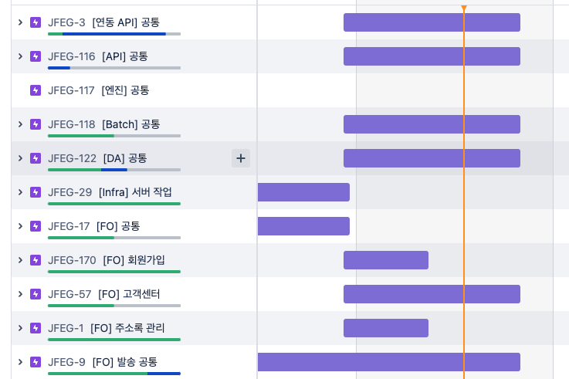
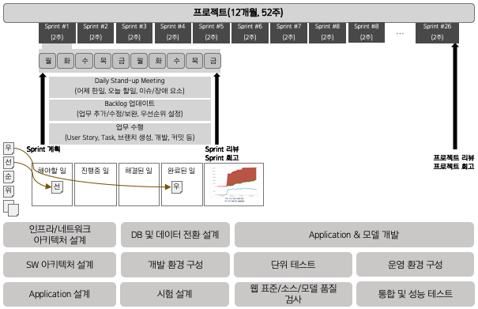
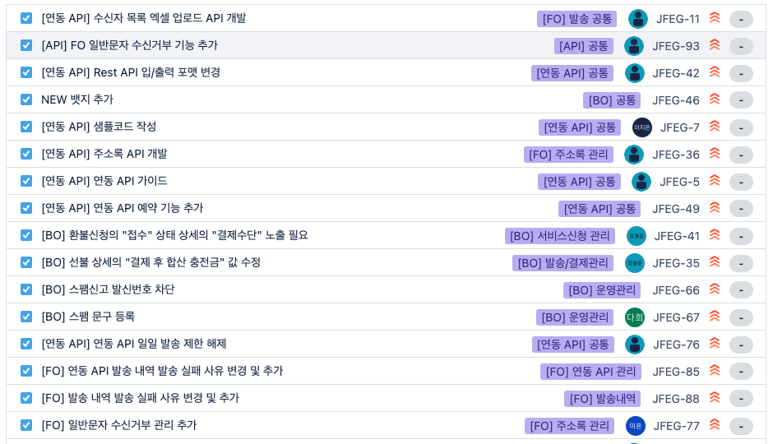
3.2 계획
Ⅱ. Platform Engineering 구축(안) ▶ 3. Process
프로젝트의 성공을 위해 비즈니스 가치와 요구사항을 바탕으로 철저한 계획과 그에 따른 범위 설정 및 조사를 하여 계획/이슈 추적이 가능하도록 협업/이슈 관리 도구 제공
계획
개발
빌드
테스트
Release
배포
운영
모니터링
플랫폼 엔지니어링 조직
일감 등록 및 확인, 산출물 등록, 스프린트 계획 수립
계획 Workflow 예시
연구원
PM, PMO
현업 담당자
기획자
Back Log
해야할 일
데이터
엔지니어
디자이너
진행 중
데이터
과학자
퍼블
고객 Review
WBS 기반 일감 등록
DevOps 팀 전체가 합의한 WBS를 기반으로 협업/이슈도구를 이용하여 백로그 등록
스프린트 계획
이슈 추적 제공
사용자 피드백을 지속적으로 실행 가능한 입력으로 구성
작업의 우선 순위 설정
모든 사람의 아이디어, 전략, 목표, 요구사항, 로드맵, 문서 공유를 통한 협업
오픈소스 기반 Free 솔루션(Self-Managed)
개발자
Confirm
아키텍트
Product 책임자: Product backlog 관리, 통제, 우선순위 결정, 스프린트 결과 검토
스크럼 마스터: Daily 스크럼 회의 주관, 진척도/생산성 영향 요소 모니터링
스프린트: 과제가 진행되는 주기(1 ~ 4주로 구성)
Product backlog: Product 완성에 필요한 기능/개선 등 요구사항을 우선순위에 따라 등록된 목록
스프린트 backlog: 하나의 스프린트 동안 완료해야 할 Task들의 목록
Done
DA

Slide 14
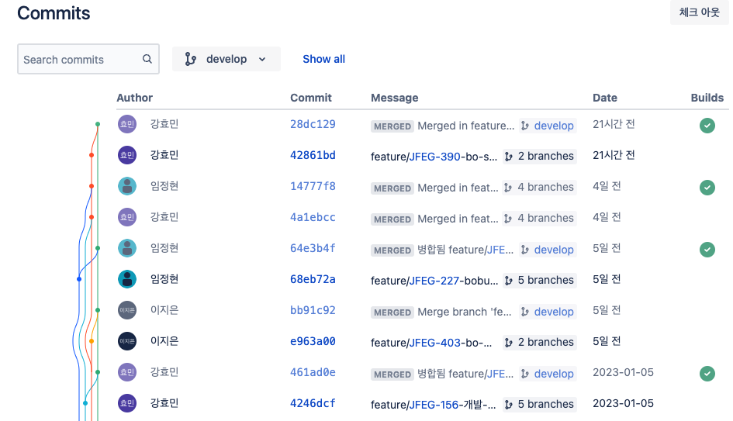
3.3 개발
Ⅱ. Platform Engineering 구축(안) ▶ 3. Process
계획 단계에서 수립된 스프린트 계획을 기반으로 담당 개발자는 해당 일감에 해당하는 기능 구현을 위해 코드 작업을 하고 형상 관리에 등록 후 공유
계획
개발
빌드
테스트
Release
배포
운영
모니터링
플랫폼 엔지니어링 조직
스프린트의 의미있는 결과물로 개발 진행
개발 Workflow 예시
API 목록/설계 확인
데이터
확인
테스트 코드 작성 및 테스트
연구원
PM, PMO
Back-end
DB 모델링
분석
API 개발/
Swagger 등록
현업 담당자
기획자
Back Log
해야할 일
인터페이스 정의서/규격 확인
인터페이스 개발/
Swagger 등록
형상관리 프로세스 정의
브랜치 전략을 명시
브랜치 명의 기준을 제시
Commit 시 해당 협업/이슈 관리 도구의 티켓(개발 일감) 번호를 반드시 포함
데이터
엔지니어
디자이너
진행 중
인터페이스
데이터
확인
테스트 코드 작성 및 테스트
기획 정책/ 화면 정의서 확인
데이터 바인딩
데이터
과학자
퍼블
Commit
Commit & Push
형상관리 Commit 순서
Front-end
퍼블 적용
개발자 화면 테스트
1. git status: 개발자 로컬의 branch 및 상태를 확인
2. git fetch origin: 현재 개발자 로컬과 형상관리 server와 Sync 3. git checkout kari-1233_연구자원신청_API : Jira 일감을 통해 생성한 branch checkout 4. 코드 개발 > 개발자 Unit 테스트
5. git add .
6. git commit : 반드시 Jira 일감 번호 표시
7. git push origin nics-1233_연구자원신청_API
개발자
데이터 수집
특성 엔지니어링
아키텍트
ML 모델
데이터 준비
모델 학습 및 실험
모델 평가 및 비교
DA

Slide 15
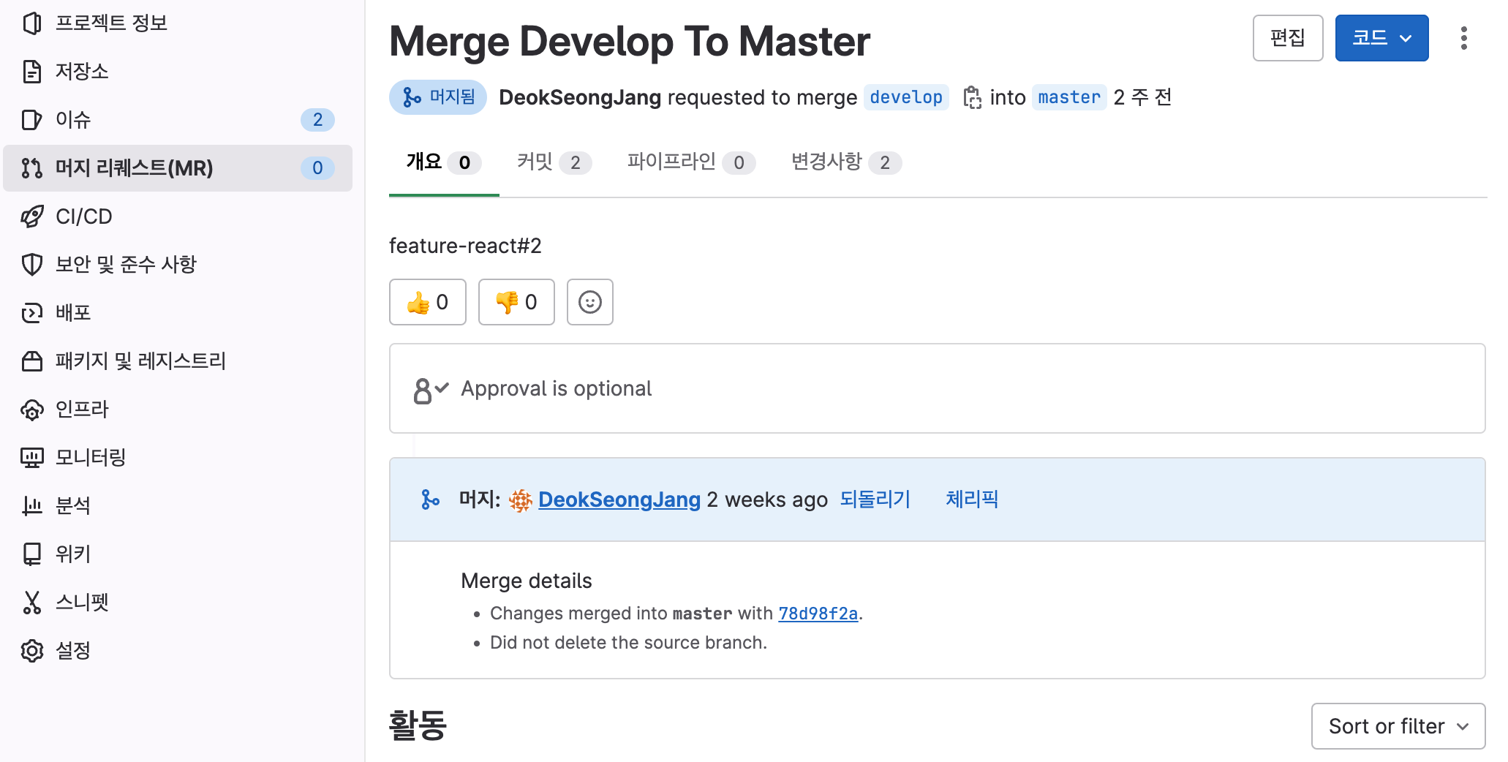
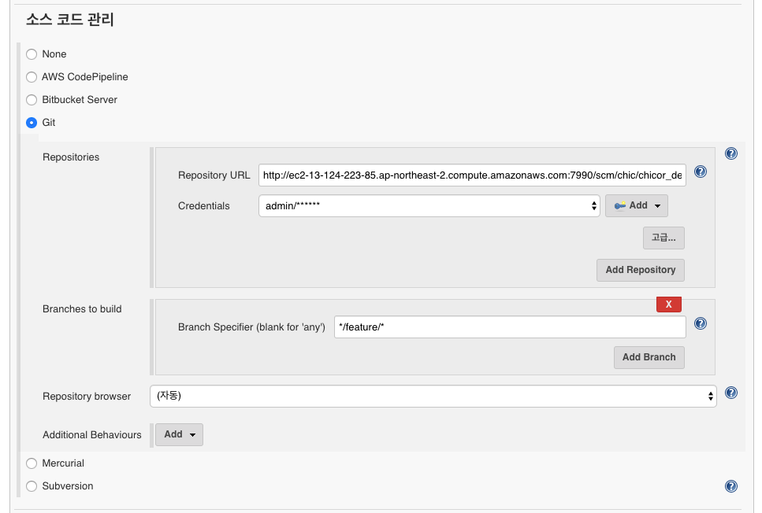
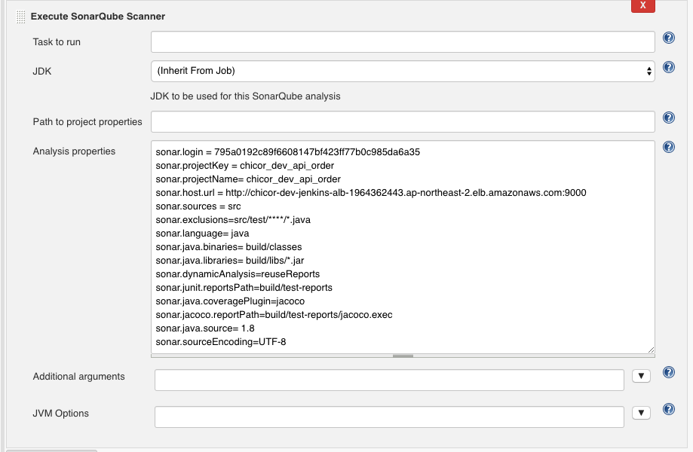
3.4 빌드 & 테스트
Ⅱ. Platform Engineering 구축(안) ▶ 3. Process
구문 오류 점검, 정적 분석 그리고 보안분석을 통해 실행 오류나 불필요한 코드, 표준 위배 사항 등을 조치해 완성도를 높이고, 테스트는 단위 테스트, 정밀 테스트, 통합 테스트 등을 수행하여 가능성 있는 오류를 방지
계획
개발
빌드
테스트
Release
배포
운영
모니터링
플랫폼 엔지니어링 조직
CI/CD 파이프라인 중 CI 단계
빌드 & 테스트 Workflow 예시
코드 리뷰 원칙
검증 환경 실행
테스트
연구원
PM, PMO
코드의 설계
코드의 기능
코드의 복잡성
테스트 코드
코드 Convention
dev to master 브랜치 Merge
테스트 관리
Back Log
Back-end
테스트 계획
테스트 Monitoring &
Control
현업 담당자
기획자
해야할 일
Merge 요청 시 코드 리뷰의 원칙을 정의
테스트 케이스
진행 중
master 브랜치
Build
테스트 실행
테스트 Report
데이터
엔지니어
Commit
API 자동화 테스트 자동화 준비
디자이너
인터페이스
Pull Request
컨테이너 이미지 Build
검증 환경 배포
API 자동화 테스트 자동화 수행
데이터
과학자
퍼블
코드 리뷰
CI 도구(Jenkins 등)와 Git의 연결 후 빌드
Sanity 테스트
Merge
Front-end
컨테이너 이미지 생성
개발자
통합 테스트
빌드 &
정적/보안 분석
Application 또는 모델Registry에 Push
특성 정보 저장 테스트
아키텍트
검증계 배포
ML 모델
모델 training 및 배포 테스트
테스트
추론 테스트
DA
CI 도구(Jenkins 등)에
정적/보안 분석 도구(Sonarqube) 설정 후 실행

Slide 16
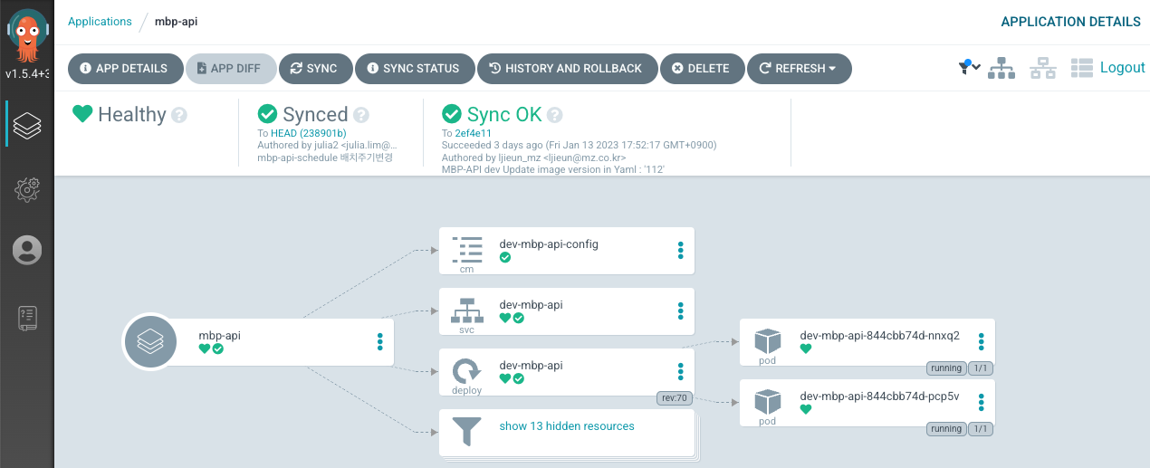
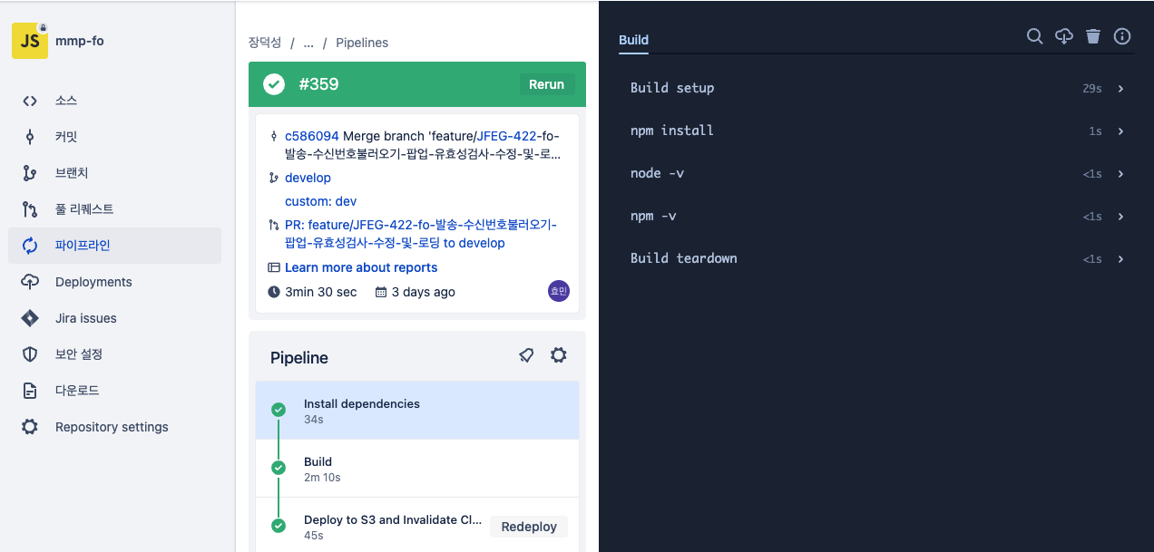
3.5 Release & 배포
Ⅱ. Platform Engineering 구축(안) ▶ 3. Process
완성한 코드를 배포 가능한 상태로 만드는 단계로 공동 Branch에 Merge하고 운영에 배포할 수 있는 상태로 만들어 정밀/통합 테스트를 거쳐 운영계에 최종 배포
계획
개발
빌드
테스트
Release
배포
운영
모니터링
플랫폼 엔지니어링 조직
CI/CD 파이프라인 중 CD 단계
빌드 & 테스트 Workflow 예시
배포 전략
연구원
PM, PMO
In-place 배포: 배포 그룹의 환경(인프라)에 있는 Application을 일시 정지 후 새 버전 배포 후 실행
Rolling Update 배포: 여러 개의 가동중인 서버 환경에서 한번에 변경사항이 포함된 Application을 배포
Blue/Green 배포: 하나의 버전만 프로덕션 되기 때문에 버전 관리 문제를 방지, 운영 환경에 영향을 주지 않고 실제 서비스 환경으로 새 버전 테스트가 가능, 그리고 롤백도 용이
Canary 배포: 가동 중인 서버들의 일부에만 새로운 앱을 배포하여, 일부 트래픽을 새 버전의 환경으로 분산하는 방법으로 A/B 테스트가 가능하고, 오류율 및 성능 모니터링에 유용하게 사용할 수 있다는 장점
Back Log
Back-end
release 브랜치 생성
아티팩트: 기능 및 전처리 코드, 관련 라이브러리 및 설정
현업 담당자
기획자
해야할 일
Argo를 통한 API Deployment Automation 파이프라인
진행 중
컨테이너 이미지 Tag를 Release 번호로 생성
Commit
인터페이스
데이터
엔지니어
디자이너
Pull Request
운영 배포
코드 리뷰
데이터
과학자
퍼블
Merge
Front-end
Git 통한 UI Deployment Automation 파이프라인
빌드 &
정적/보안 분석
운영 데이터로
특성엔지니어링
Online serving 배포
개발자
검증계 배포
ML 모델
모델 Training & Tuning
추론 배포
아키텍트
테스트
운영계 배포
Compliance 체크
아티팩트: 모델 및 전처리 코드, 하이퍼파라미터와 설정,
학습데이터/검증데이터, 실행 가능한 모델
DA
Done
Jenkins를 통한 모델 Deployment Automation 파이프라인
모델 배포

Slide 17
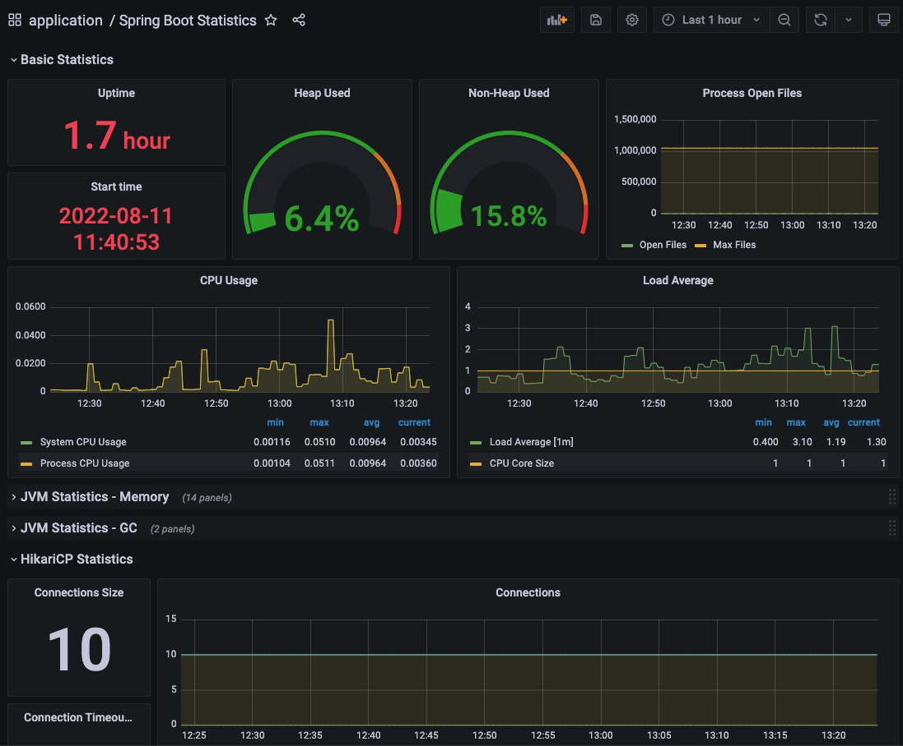
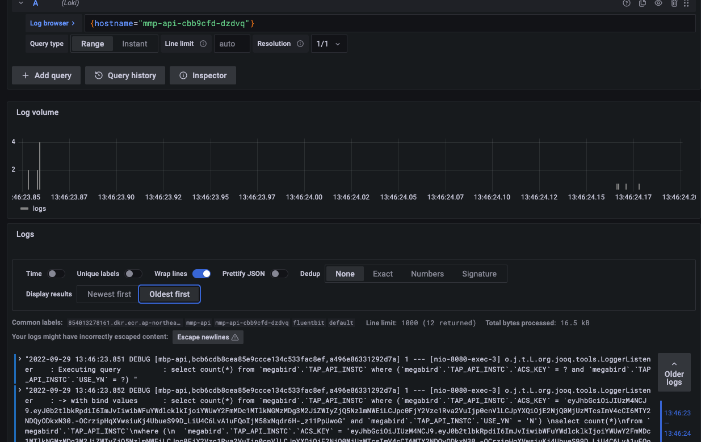
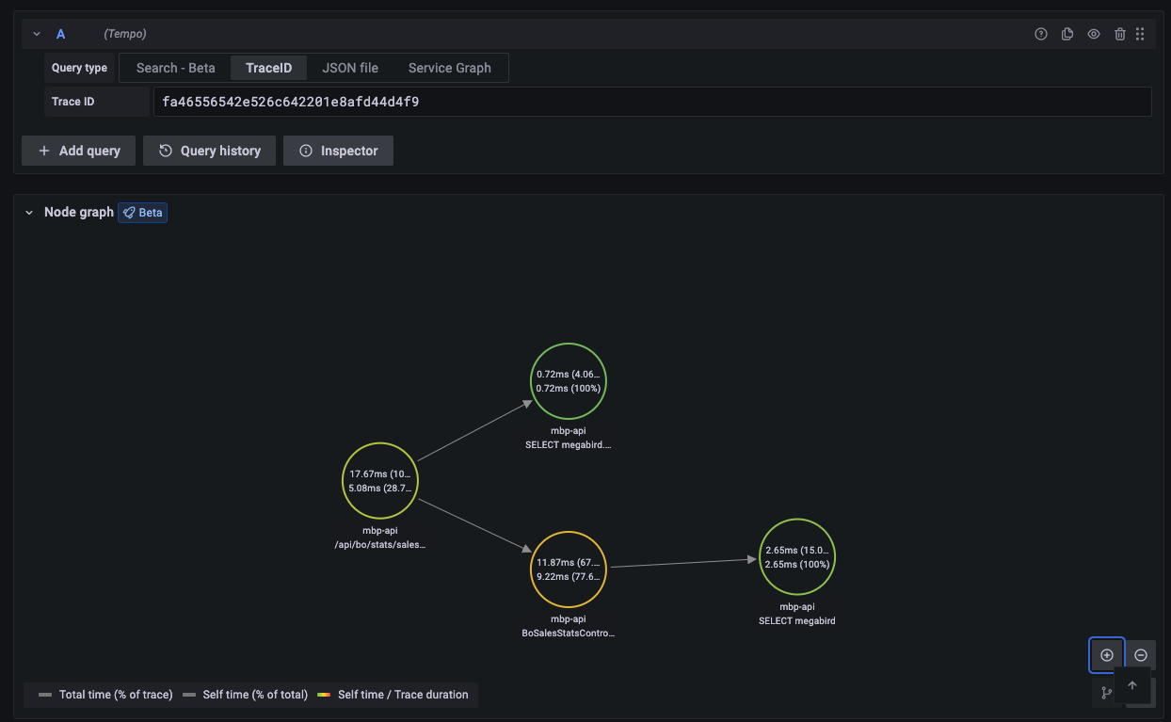
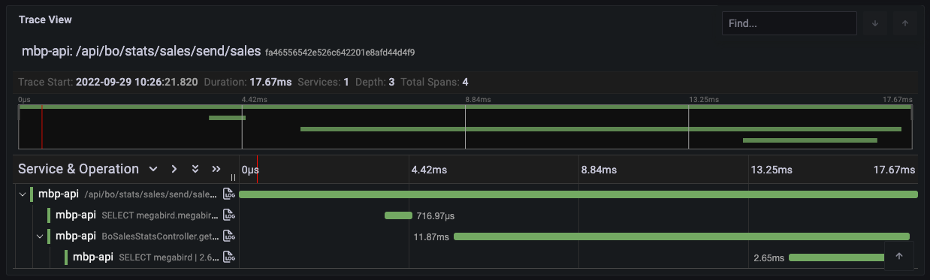
3.6 운영 & 모니터링
Ⅱ. Platform Engineering 구축(안) ▶ 3. Process
완성된 Application 및 모델을 유지하고 보수하는 단계로 인프라, 버그처리, 개선과제, 재학습이 그 대상이며 안정적으로 서비스를 운영하고, Application과 인프라 자원에 대한 상태와 성능을 모니터링할 수 있는 체계 구축
계획
개발
빌드
테스트
Release
배포
운영
모니터링
플랫폼 엔지니어링 조직
Application 및 모델의 오류 수정과 개선 과제의 처리, Application과 인프라에 대한 상태/성능 모니터링
운영 & 모니터링 Workflow 예시
구분 | open source
Log Agent | fluentbit
Log Repository | loki
Metrics Agnet | Spring Actuator
Metrics Repository | Prometheus
Trace Agnet | opentelemetry
Trace Repository | tempo
UI | grafana
매트릭 지표
Monitoring
연구원
PM, PMO
Back-end
Logging
Tracing
해야할 일
개발자 할일
인프라 상태
CPU/메모리/
스토리지/네트워크
현업 담당자
기획자
진행 중
개발 진행 중
운영 업무 리뷰
개발 코드 리뷰
인프라 & Application 모니터링
인터페이스
데이터베이스 트래픽 현황
데이터
전문가
디자이너
운영 업무 리뷰
완료
검증계 배포 완료
Application 상태
정상 유무
검증계 테스트
모니터링 주요 지표
Front-end
에러 로그 모니터링 및 추적
Alert Manager
퍼블
운영계 배포 요청
Heap 메모리 사용률
Application & 모델 Logging
인프라 상태
CPU/메모리/
스토리지/네트워크
개발자
검증계 배포 완료
에러 로그 모니터링
Connection Pool 사용률
ML 모델
데이터베이스 트래픽 현황
운영계 테스트
Thread 사용률
모델 상태
모델 성능 모니터링
아키텍트
** 개선 과제는 WBS 작성 후 Back Log화
** 오류 사항은 긴급(Hotfix)인 경우와 아닌 경우를 구분
Done
TPS
Data Drift
DA
서버 자원 사용률
재학습 트리거
Application & 모델 Tracing

Slide 18
4.1 매뉴얼&교육
Ⅱ. Platform Engineering 구축(안) ▶ 4. 매뉴얼/교육
신규 개발 업체가 빠르게 Platform Engineering 개발 환경에 적응할 수 있도록 매뉴얼 및 교육훈련 프로그램을 준비하여 제공 운영 결과에 대한 피드백을 반영하여 지속적으로 매뉴얼 및 교육훈련 프로그램을 개선하여 최적의 협업환경을 유지
신규 개발 업체
Platform Engineering
데이터
전문가
PM, PMO
Governance
운영 시스템
매뉴얼&교육 제공
매뉴얼 및 교육훈련 프로그램 검토 및 승인
기획자
피드백
모니터링
매뉴얼 및 교육훈련 프로그램 관리 및 개선
디자이너
퍼블
운영 결과 수집 및 분석
도구/자동화
개발자
Release
CI/CD
운영 환경 배포
아키텍트
DA

Slide 19
Ⅲ. Platform Engineering 도입 기대효과

Slide 20







1. Platform Engineering 도입 기대효과
Ⅲ. Platform Engineering 도입 기대효과
항우연만을 위한 엔지니어링 전략을 결합한 “Platform Engineering” 구축으로 프로젝트의 성공적 추진은 물론, 빠르게 변화하는 개발 환경·요소를 즉시 반영할 수 있는 유연한 개발자 플랫폼으로 발전시켜나감으로써 선도적 개발 체계 확보
Platform Engineering 도입 後
기대효과
現 항우연 개발 환경 현황
항우연만의 Governance 마련으로 다양한 주체가 수행하는 프로젝트의 체계적 관리 및 개발 품질 향상 재고
배포
성능/품질 개선
성능 최적화
다양한 프로젝트의
체계적 지원/관리
정의되지 않은 ‘Governance’
On-Premise
지속적 혁신 창출 사이클 확보
항우연만의 개발 문화 제시로 지속적인 통합과 배포, 자동화와 협업을 통해 지속적인 혁신 창출 환경 마련
장기간의 프로젝트, 다수의 이해관계자
데이터 유출 및 정보 보안 우려
표준 개발-운영 환경
테스트 자동화
지속적인
Process 개선
최적화된 툴체인을 구축하여 안전·효율·신뢰할 수 있는 개발-운영 표준 Process 구축
민첩하고 통합된 개발 추진 가능
도구 스프롤, 지식 사일로, 개발·운영 복잡성
Public Cloud
안전한 보안
환경 구축
‘Digital Immune system’을 통해 데이터 유출 등 발생 될 수 있는 보안 위험을 사전 예방
경험지식공유 및 매뉴얼 등 환경 미비
A 업체 (내부접속)
B 기관
(내부접속)
C 연구소
(외부접속)
D 업체
(외부접속)

Slide 21
Ⅳ. 컨설팅 제안
1. 메가존의 ‘Platform Engineering 컨설팅’ 제안
2. 컨설팅 범위/일정/산출물(안)
3. 컨설팅 추진 체계(안)

Slide 22
1. 메가존의 ‘Platform Engineering 체계 정의 컨설팅’ 제안
Ⅳ. 컨설팅 제안
미래사회의 메가트렌드와 패러다임 변화에 능동적으로 대응할 수 있는 항우연을 위한 “Platform Engineering”을 제안
1
2
3
항우연 프로젝트의 특성을 반영한
최적화 된
개발자가 혁신에 집중할 수 있도록
고도화 된
경험지식 및 교육/매뉴얼 공유를 통해
신속한 개발/운영/투입이 가능한
통합 Governance 구축
CI/CD Pipeline 구축
기술 내재화 체제 확보
Application Performance Monitoring
IT process Automation
Digital Experience Monitoring
Application Resource Management
Digital Platform Conductor
Security/Quality

Slide 23
2. 컨설팅 범위/일정/산출물(안)
Ⅳ. 컨설팅 제안
항우연 프로젝트 참여기관이 개발 및 운영 본연의 업무에 집중, 최고의 성과를 도출할 수 있는 “Platform Engineering” 구축
M
M+1
M+2
M+3
주요활동
현황 분석 (인터뷰)
‘Platform Engineering’ 환경 구축
기술 교육 내재화
도입/전환 방안 수립
협업/이슈/형상관리 구축
E2E TEST
표준 매뉴얼 수립
Out
put
개발환경 및 요구사항 분석서
개발 및 배포 Process 정의서
플랫폼 체계 구성도
플랫폼 Governance(안)
인프라 보안 환경 구성도
WBS
Sprint 수행 및 상세 설계
협업/이슈 관리내 진척율 측면 시각화와 정량적 측정을 위한 모니터링 구축
형상관리 프로세스 정의 및 구축
브랜치 전략 정의 및 전달
코드 리뷰 원칙 정의 및 전달
정적/보안 정책 반영 및 구축
CI 파이프라인 구축
CD 파이프라인 구축
배포 전략 수립 및 구축
API 자동화 테스트 스크립트 작성 및 실행
모델 테스트를 위한 통계(정확도, 정밀도, 재현율 등) 지표 정의 및 실행
모델 테스트를 위한 컴퓨팅(계산 시간, 지연시간 등) 지표 정의
모니터링, 로깅, Tracing 시스템 구축
기술 교육 문서
SOP(Standard operating procedure)

Slide 24

3. 컨설팅 추진 체계(안)
Ⅳ. 컨설팅 제안
항우연만의 Platform Engineering 구축을 위한 컨설팅에 가장 적합한 메가존 내부 전문가들로 구성
역할 | 책임 및 R&R
사업총괄 | 사업 관리 및 프로젝트 전체 품질 관리 프로젝트 상시 점검
프로젝트 PM | 프로젝트 수행총괄 및 통제 요구사항 수렴/처리 프로젝트 진행사항 모니터링
사업관리 | 프로젝트 진척 관리 스프린트 관리
DevOps 체계 구축 | 협업/이슈 관리 구축 형상관리 구축 CI/CD 파이프라인 구축
MLOps 체계 구축 | 모델 Lifecycle 관리 CI/CD 파이프라인 구축
테스트 | API 자동화 테스트 Sanity 테스트 통합 테스트
사업 총괄
프로젝트 PM
사업 관리
DevOps 체계 구축 PL
MLOps 체계 구축 PL
테스트 PL
기능별 팀원
기능별 팀원
기능별 팀원

Slide 25
감사합니다.

